Slide 1
Geschafft!
Sie haben diesen Block erfolgreich abgeschlossen.
Machen Sie gerne eine kurze Pause.
Drücken Sie “M”, um mit dem nächsten Block zu beginnen.
Weiter mit “M”

Slide 2
Willkommen!
Vielen Dank für Ihre Teilnahme an dieser Studie!
Dieser Teil des Experiments wird ca. 10 Minuten dauern.
Klicken Sie „M“, um fortzufahren.
Weiter mit “M”

Slide 3
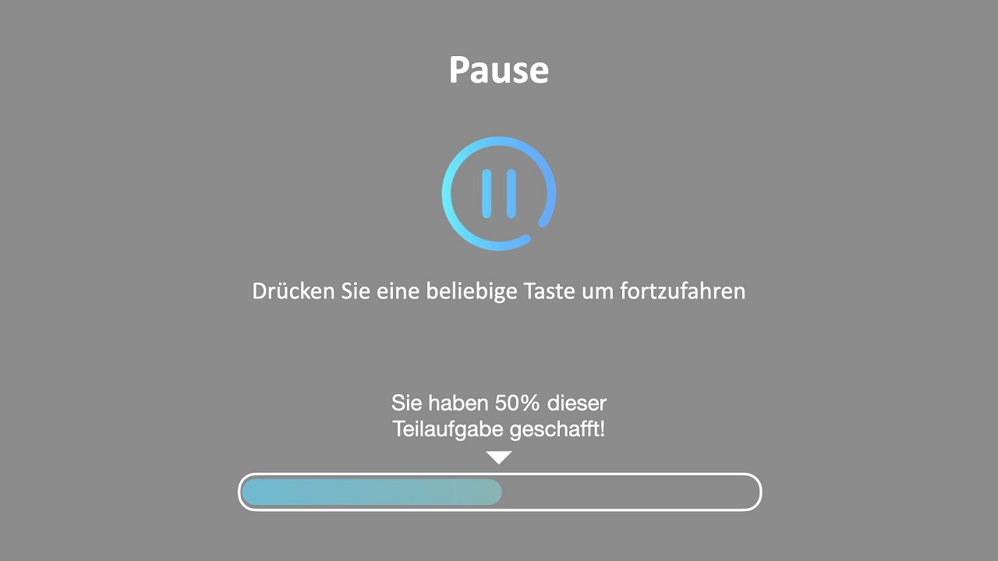

Slide 4
Sie werden eine Reihe von Zahlen in der Mitte des Bildschirms sehen. Manche dieser Zahlen sind eine “7” und manche eine “3”. Zählen Sie, wie häufig “7” aufgetreten ist.
Drücken Sie “M” um zu üben.
3
3
7
3
Wie oft ist “7” aufgetreten?
7
2
Weiter mit “M”

Slide 5
Übung geschafft!
Sie haben die Übungsaufgaben erfolgreich abgeschlossen. Drücken Sie “R”, um nochmal zu üben.
Starten Sie die Aufgabe mit “M”.
Starten mit “M”

Slide 6
Sie werden eine Reihe von Zahlen in der Mitte des Bildschirms sehen. Manche dieser Zahlen sind eine “7” und manche eine “3”. Zählen Sie weiterhin , wie häufig “7” aufgetreten ist.
Drücken Sie die linke Taste “C”, wenn eine “7” auftritt und die rechte Taste “M”, wenn eine “3” auftritt. Arbeiten Sie so schnell und genau wie möglich.
“3” -> rechts
“3” -> rechts
“7” -> links
3
“3” -> rechts
3
“7” -> links
7
3
Wie oft ist “7” aufgetreten?
7
2
Weiter mit “M”

Slide 7
Sie werden eine Reihe von Zahlen in der Mitte des Bildschirms sehen. Manche dieser Zahlen sind eine “7” und manche eine “3”. Zählen Sie weiterhin , wie häufig “7” aufgetreten ist.
Drücken Sie die rechte Taste “M”, wenn eine “7” auftritt und die linke Taste “C”, wenn eine “3” auftritt. Arbeiten Sie so schnell und genau wie möglich.
“3” -> links
“3” -> links
“7” -> rechts
3
“3” -> links
3
“7” -> rechts
7
3
Wie oft ist “7” aufgetreten?
7
2
Weiter mit “M”

